Slide 1
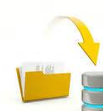


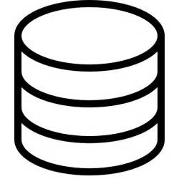

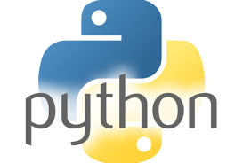
Pontos a melhorar: Deixar scripts prontos para agilizar a criação de tabelas.
Explorar mais o python para tentar usar menos o SQL
Base de dados DCD
Impala
HDFS
3° Usamos o Hive, junto com linguagem SQL, para auxiliar na criação de novas variáveis. E o Impala agilizou esse processo, tanto para realizar consultas, quanto para extrair variáveis.
Este passo envolveu um processo de “joins”, para construção de uma tabela final a ser usada na etapa de modelagem.
5º Resultado final em csv.
Geramos bases com lista de clientes propensos, agrupados por faixas de hora, para adquirir um
Produto (LIME).
1° Recebemos bases de dados do DCD com os seguintes campos:
numero_cpf_cnpj
numero_agencia
numero_conta
id_codigo_segmento
campanha_final
2° Inserimos a base de entrada no HDFS e procuramos todas as informações referentes aos CPFs desta base.
4° O Python usamos para modelar os dados e para aplicar o modelo estimado na base de entrada do DCD.

